Slide 1
輪読発表 3-2 単層ニューラルネットワークによる手書き文字の分類
15k0019 清水将開

Slide 2
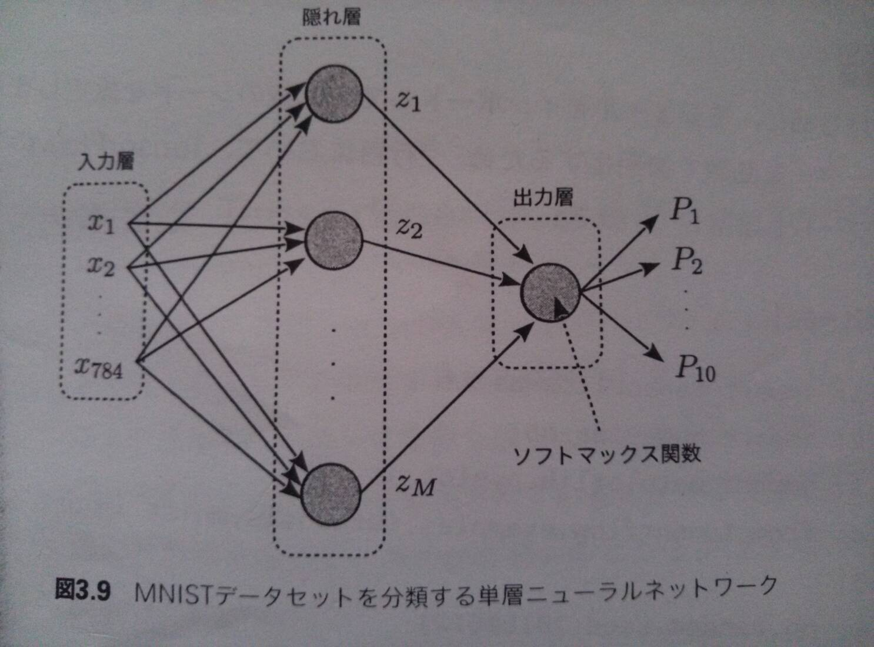
3.2.1 単層ニューラルネットワークを用いた多項分類器
・使用するニューラルネットワークの全体像 →
・前章との違い
・入力層のデータ数と隠れ層の
ノード数が増えている
・出力層にソフトマックス関数を使用する
この後の計算では、隠れ層のノード数は1024に
設定されていますが、一般にM個のノードがある
とします。

Slide 3
計算について
ソフトマックス関数は「2.2.2 ソフトマックス関数による確率への変換」の(2.25),(2.26)で与えられるものでした。
入力層に与えたデータから、1次関数と活性化関数の組み合わせで、隠れ層の出力(Z1,Z2,…,Zm)を得るところまでは、前章と同じ計算です。
ここで得られた出力をもとにして、次ページの計算式で「０」～「９」のそれぞれの文字である確率を個別に計算します。

Slide 4
計算について
(3.13)に含まれるパラメーターの右上にある添え字(0)は、出力層のパラメーターであることを示すものです。隠れ層のパラメーターと区別するためにつけてります。
(3.14)によって、確率Pkが計算できれば、この後の処理は、これまでと変わりまりません。「2.3.2 画像データの分類アルゴリズム」の(2.37)～(2.43)と同じ方法で、誤差関数を定義して、これを最小化するようにパラメーターの最適化処理を実施することができます。

Slide 5
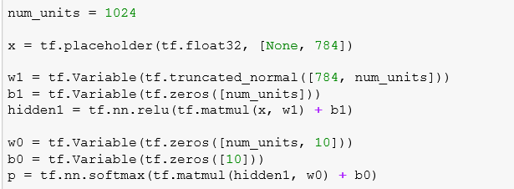
プログラムの詳細
Num_unitsは隠れ層のノード数
Xは入力層に対応するPlaceholder
5～7行目は、隠れ層の出力hidden1を計算している。
「3.1.2」で同様のプログラムがあるが、入力層のデータ値が2から784に代わっている以外は、本質的に同じである。
9～11行目は、隠れ層の出力を利用し、ソフトマックス関数を用いて確率を計算
「2.3.3」で同様に確率を求めているが、入力値がxからhidden1に変わっている以外は、本質的に同じである。

Slide 6
プログラム詳細
前にある文字認識のプログラムと同様に誤差関数、トレーニングアルゴリズム、正解率を定義します。

Slide 7
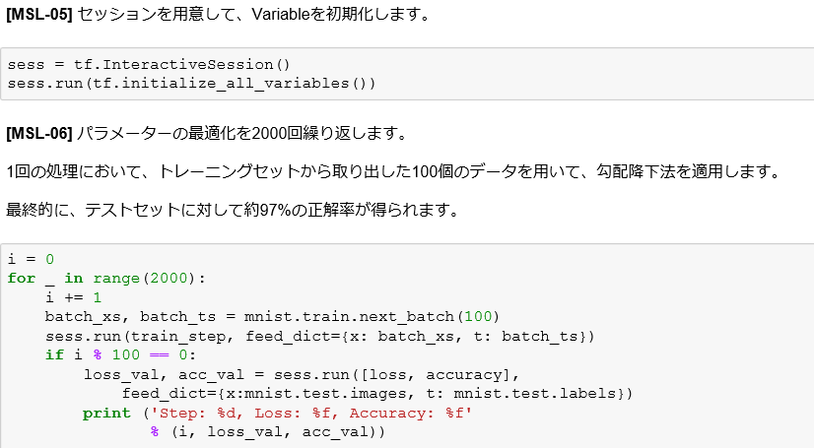
プログラム詳細
この部分のコードは、「MSE-06」～「MSE-08」と全く同じです。

Slide 8
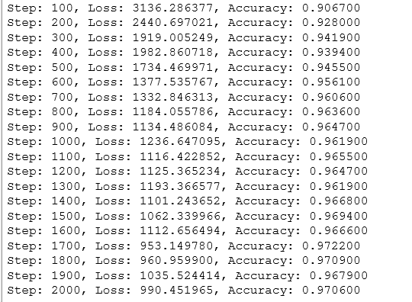
プログラムの結果
テストセットに対して、最終的に約97%
の正解率を達成しています。
出力層のソフトマックス関数だけを用いた
場合の正解率が、約92%でしたので大きな
改善が見られました。

Slide 9
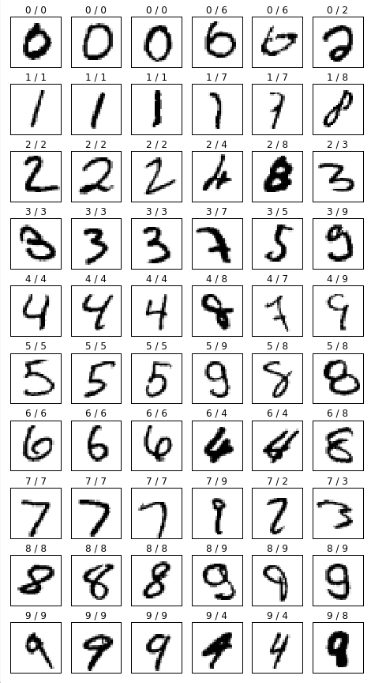
正解と不正解
左3つが正解例
右3つが不正解例
出力層だけの場合と比較して、
どのような違いがあるのでしょうか。

